Slide 1
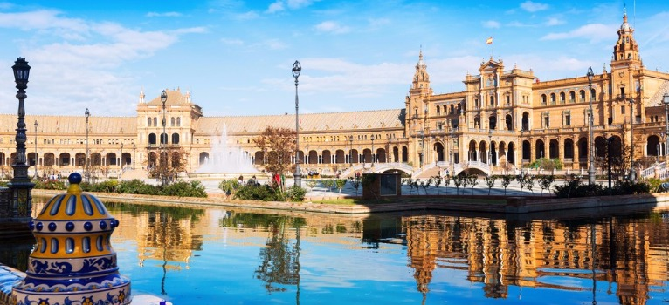
Das Fach Spanisch als neueinsetzende Fremdsprache in der Oberstufe
La vida es fenomenal.
¡Buenos días!
¿Y qué lenguas hablas?
la familia
cultura española
Foto:https://www.ruralidays.de/reisen/reisefuehrer/kostenlosen-sehenswuerdigkeiten-in-sevilla/

Slide 2
Besonderheiten des Faches in der Oberstufe
Spanisch bietet die Möglichkeit, mit einer neuen Sprache in Kontakt zu kommen, sie kennenzulernen und sie zu leben
Spanisch ist eine Weltsprache und die spanische Sprache und Kultur begegnen uns im Alltag und im Urlaub
Wir lernen den spanischen Alltag und die Kultur kennen
Spanischunterricht bietet vielseitige und kreative Beschäftigung mit der Sprache und relevanten Alltagsthemen, z.B. mit Texten, Bildern, Liedern, Filem, Medien uvm.,
Spanischkenntnisse sind hilfreich für das spätere Berufsleben
Eure Französisch- und Lateinkenntnisse sind vorteilhaft für das Erlernen einer neuen romanischen Sprache.
Das Erlernen einer neuen Fremdsprache fördert die Offenheit und Toleranz gegenüber anderen Kulturen.

Slide 3
Themen und Inhalte des Faches in der Oberstufe
Folgende Fragestellungen leiten uns durch die Oberstufe:
Einführungsphase
Hola y a conocerse (sich kennenlernen)
Mi gente y mi barrio (über Freunde und Familie sowie das eigene Stadtviertel sprechen)
¡Me gusta! (Freizeitaktivitäten, Kleidung, Farben etc.)
El día a día /Tagesablauf, Schule, sich verabreden)
En Madrid (die Stadt und ihre Sehenswürdigkeiten kennenlernen)
¡Bienvenidos a Perú! (ein spanischsprachiges Land in Lateinamerika kennenlernen)
Qualifikationsphase
Vivir y convivir en una España multicultural y plurilingüe
Das (Zusammen-)Leben in einem multikulturellen und mehrsprachigen Spanien
España y el turismo: economía, cultura, sostenibilidad y ocio
Spanien und der Tourismus: zwischen Ökonomie, Kultur, Nachhaltigkeit und Freizeit
Latinoamérica: Retos y oportunidades de la diversidad étnica
Herausforderungen und Möglichkeiten ethnischer Vielfalt
La realidad chilena en la literatura de Antonio Skármeta
Chilenische Realität in der Literatur von Antonio Skármeta
Latinoamérica: El desafío de la pobreza infantil
Die Herausforderung von Kinderarmut in Lateinamerika

Slide 4
Anforderungen des Faches in der Oberstufe
Bereitschaft zur regelmäßigen und aktiven Mitarbeit und zum gewissenhaften Lernen. Das Fach setzt eine hohe Arbeitsbereitschaft voraus.
Interesse an neuen Sprachen und Kulturen und dem kreativen Umgang mit Sprache
z.B. Dialoge, Rollenspiele, Videos drehen, Blogeinträge schreiben
Interesse, eine Sprache zu erlernen, die aktiv angewendet werden kann
z.B. im Urlaub, spanischen Filme und Serien schauen etc.
Engagement in verschiedenen Arbeitsformen: allein, im Team oder im Plenum
Vor- und Nachbereitung des Unterrichts, regelmäßiges Vokabel- und Grammatiklernen
Beschäftigung mit relevanten Alltagsthemen (Freunde/Familie/Freizeit) und kritische Auseinandersetzung mit politisch international relevanten Themen
Hinweis: Die Stundenanzahl für Spanisch als neueinsetzende Fremdsprache beträgt 2 Blöcke + eine 45-Minuten-Stunde

Slide 5
Bedeutung und Relevanz für die Schul- und Berufslaufbahn
Spanisch kann als Fremdsprache im Abitur auftreten und muss als neueinsetzende Fremdsprache durchgängig schriftlich belegt werden. Es kann als schriftliches oder mündliches Abiturfach gewählt werden.
An vielen Hochschulen in Deutschland kann das Fach Spanisch studiert werden, mit vielfältiger Ausrichtung, z.B. für das Lehramt, aber auch vielfältig in anderen sozialen, gesellschaftswissenschaftlichen oder wirtschaftlichen Bereichen. Je nach Fachbereich werden weitere Qualifikationen, wie etwa ein Latinum notwendig, dazu geben die Hochschulen Auskunft.
Die erworbenen Kompetenzen im Fach Spanisch sind sehr vielseitig und in einer globalisierten Welt sind Spanischkenntnisse für das spätere Berufsleben von besonderer Bedeutung.

Slide 6
Weitere Hinweise und Ansprechpartner
Die genauen Anforderungen für das Zentralabitur sind jeweils aktuell unter diesem Link zu finden:
https://www.standardsicherung.schulministerium.nrw.de/cms/zentralabitur-gost/faecher/getfile.php?file=5587
Details zur Umsetzung des schulinternen Curriculums für das Fach Spanisch in der S II finden sich unter diesem Link:
https://www.gsgvelbert.de/wp-content/uploads/2020/12/Spanisch-SchulinternesCuriculumG8_Sek-II_GSG_Stand-30.11.2020.pdf
Bei weiteren Fragen stehen wir alle als Ansprechpartner zur Verfügung:
Die Fachlehrer*innen für das Spanisch:
Frau Hedayati, Herr Helling, Frau Köster, Frau Redetzky, Frau Voss, Frau Wolf

